Slide 1
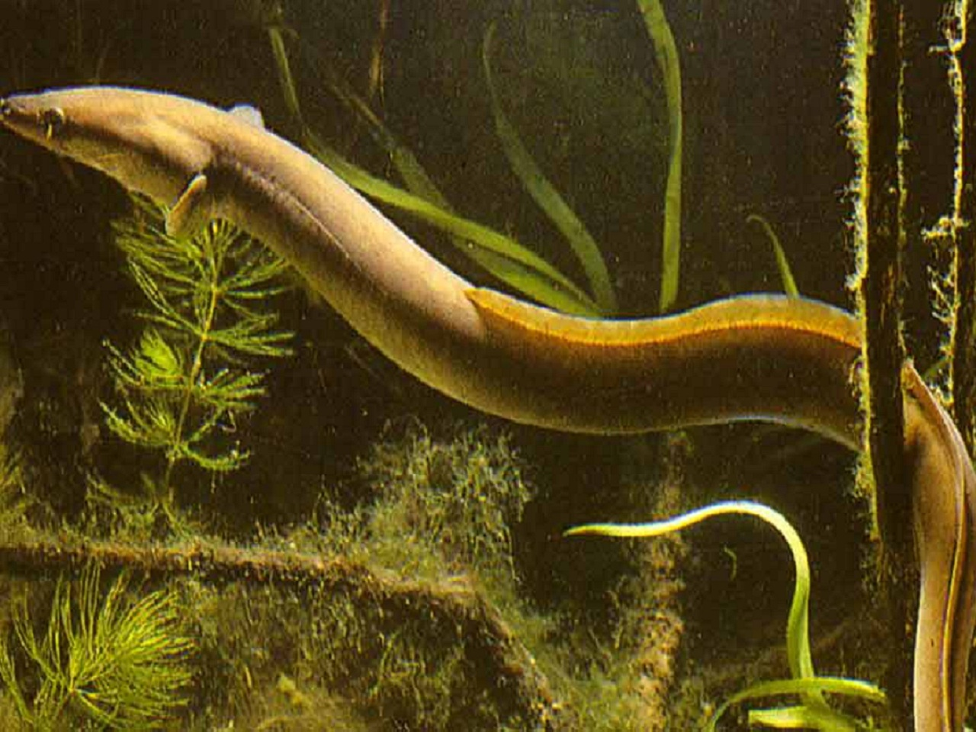
Мастер – класс, посвященный дню водных ресурсов «Речной угорь»
Выполнила:
воспитатель ГБДОУ №1
Анучина О.А.

Slide 2
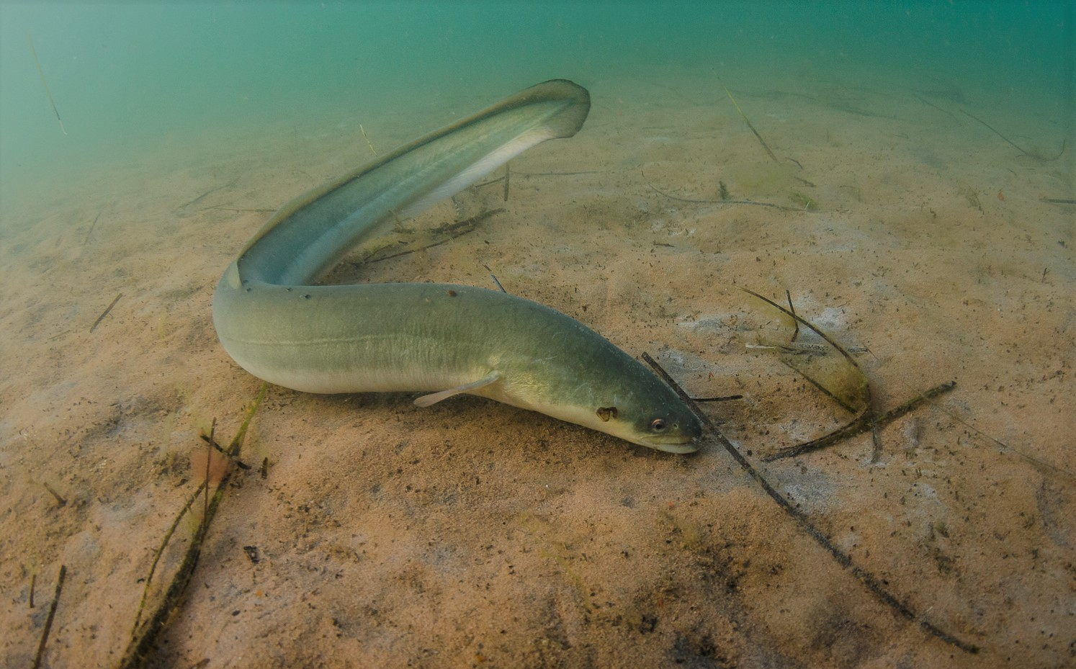
По морям всю жизнь скитаюсь, Но бывает, что тайком По земле передвигаюсь По-змеиному, ползком.
(угорь)

Slide 3
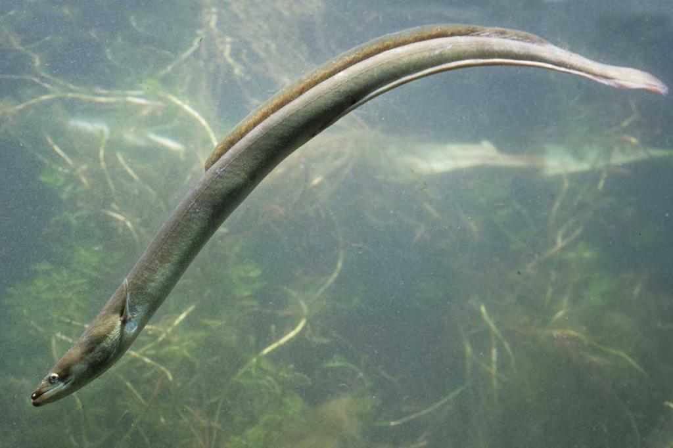
Речной угорь обладает длинным телом. Кожа очень скользкая, а чешуя – мелкая. Тело змеевидное. Максимальная длина тела 122 см, масса- 6.6 кг. Обитает в водоемах Балтийского моря. Водится во многих водоемах европейской части России.

Slide 4
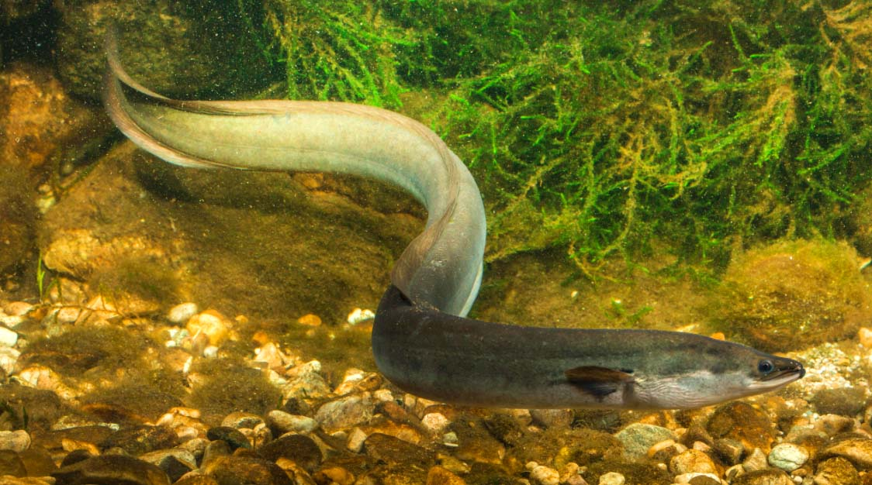
Большую часть жизни проводит в пресной воде, а на нерест уходит в море. Охотится ночью. Питается личинками насекомых, лягушками, мелкой рыбой.

Slide 5
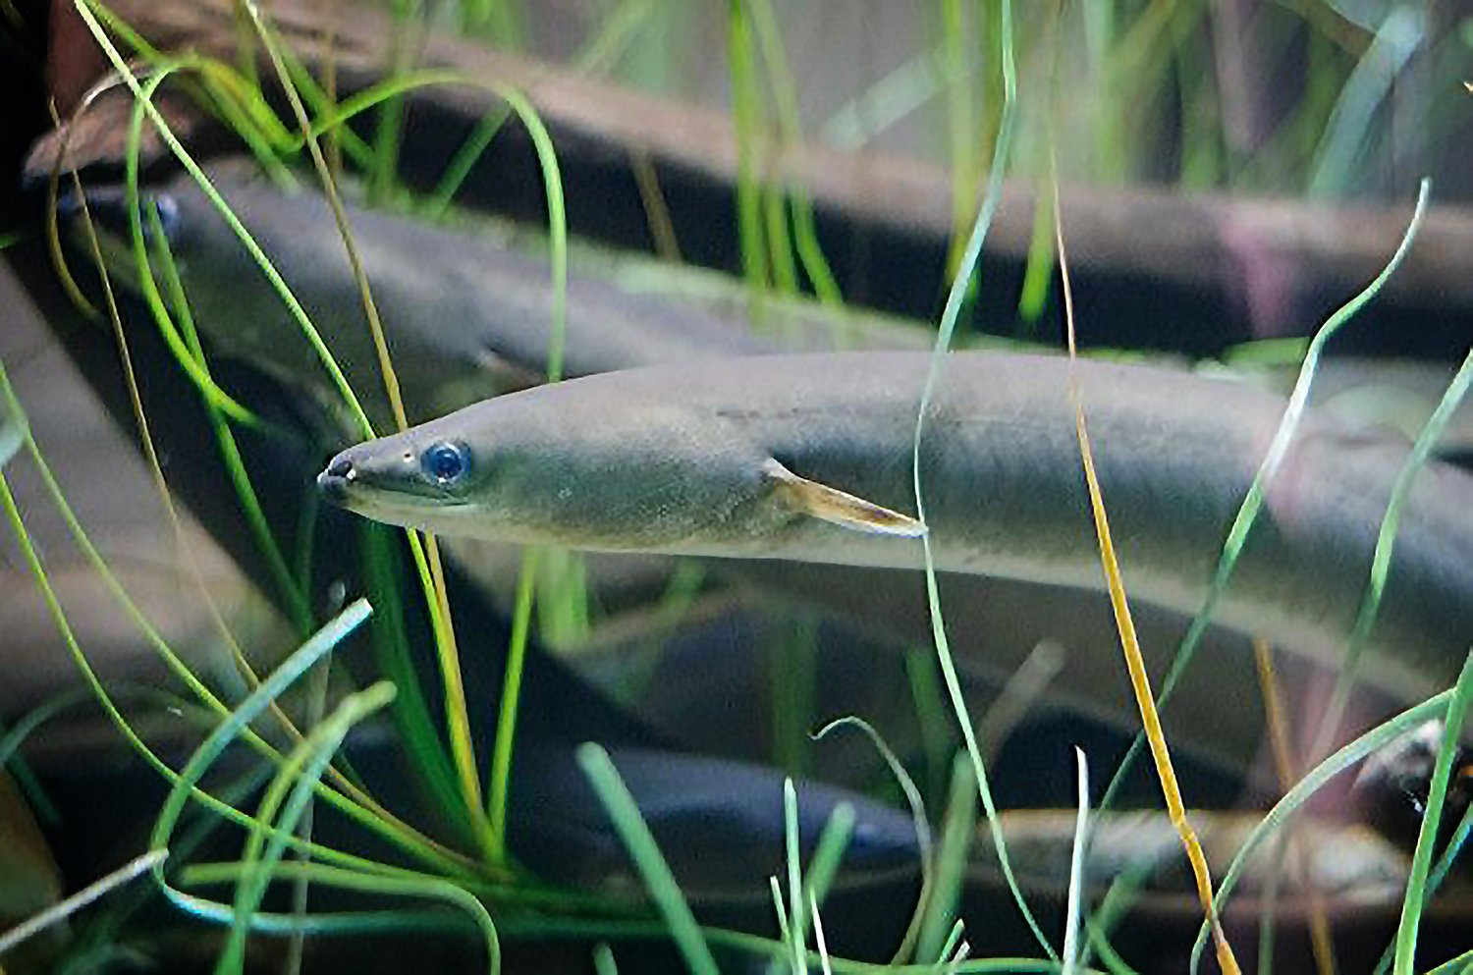
Способен по мокрой от дождя или росы траве преодолевать
значительные участки суши, перебираясь из одного водоема в другой и оказываясь таким образом в замкнутых, бессточных озерах. Нерестится далеко от места обитания , после чего погибает.

Slide 6
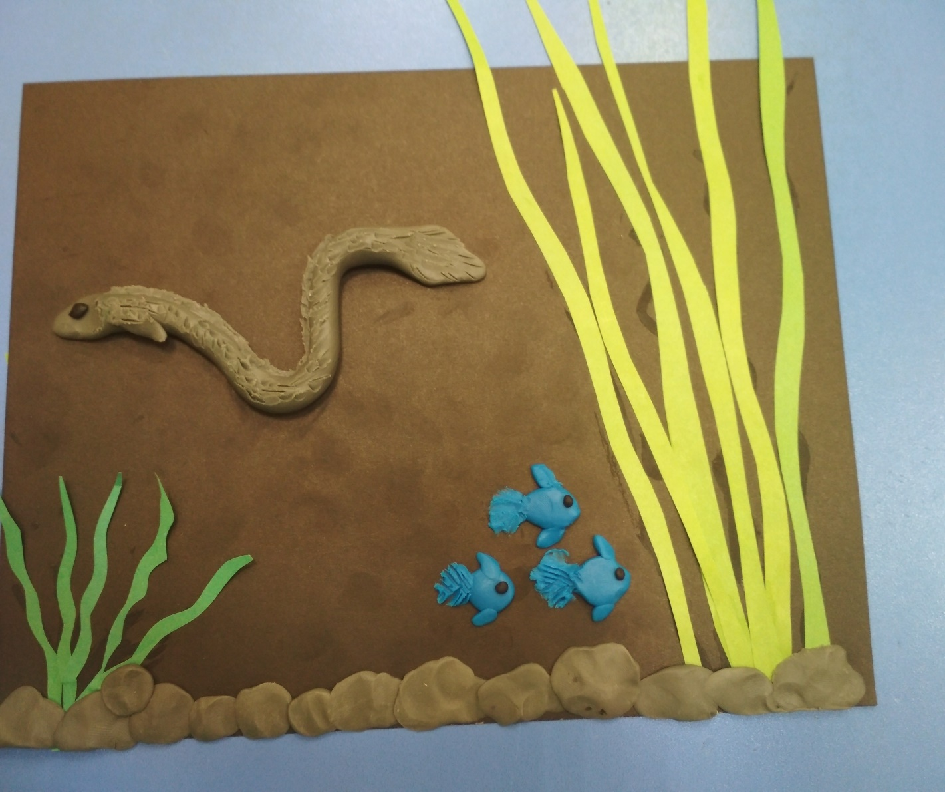
Аппликация «Речной угорь»
Нам понадобится:
Черный картон(А4)
Бумага зеленая- темная
и светлая (для водорослей)
3. Пластилин серый, черный и цвет на выбор
для маленьких рыбок.

Slide 7
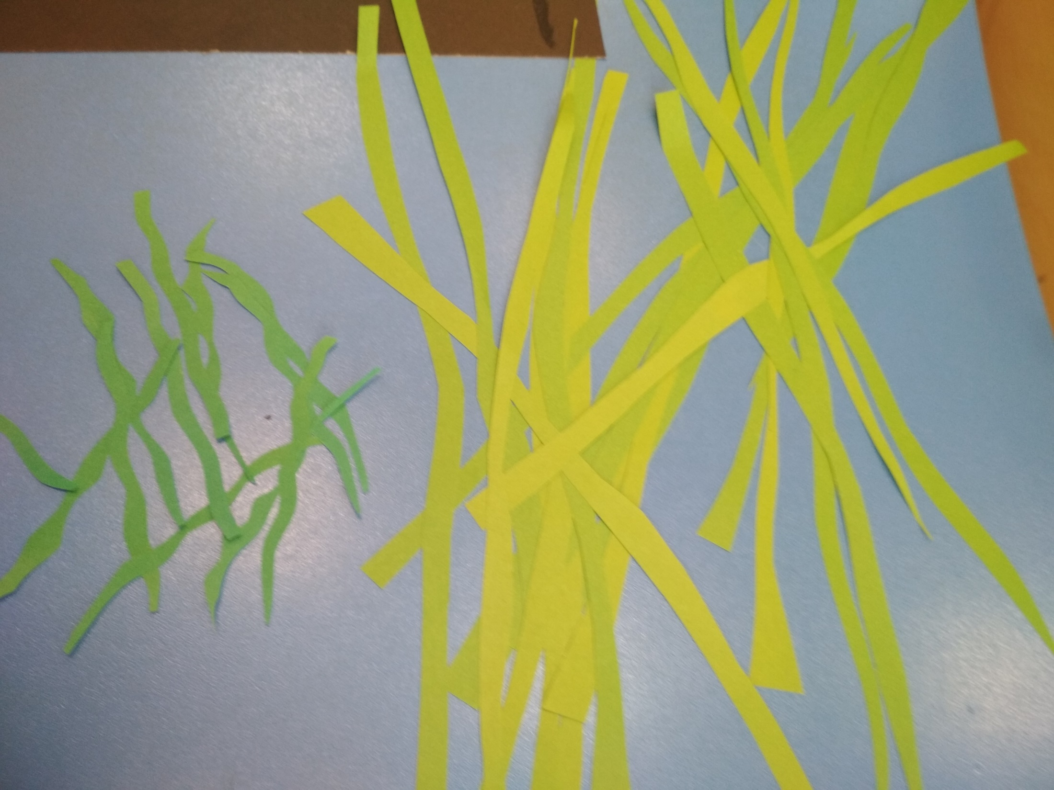
Нарезаем водоросли
из зеленой бумаги, длинные и короткие (количество по выбору)

Slide 8
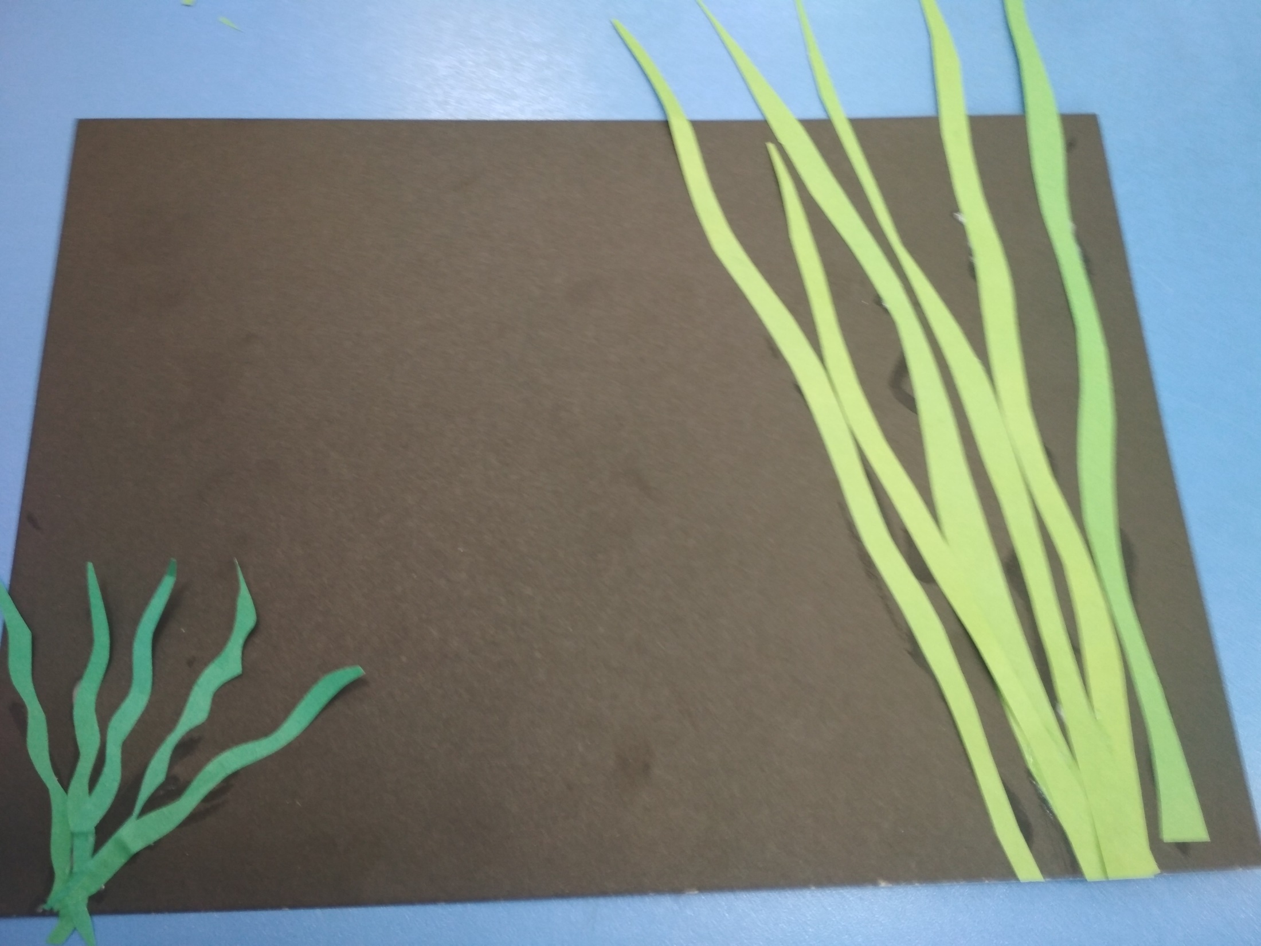
Приклеиваем водоросли.

Slide 9
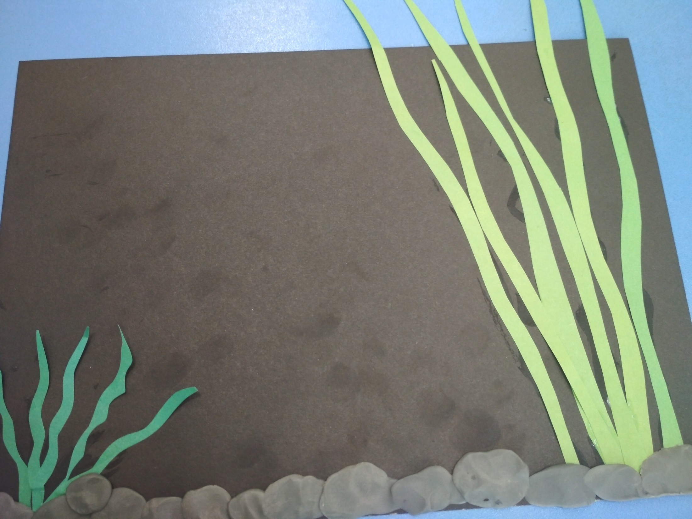
Делаем из серого пластилина дно (камушки).

Slide 10
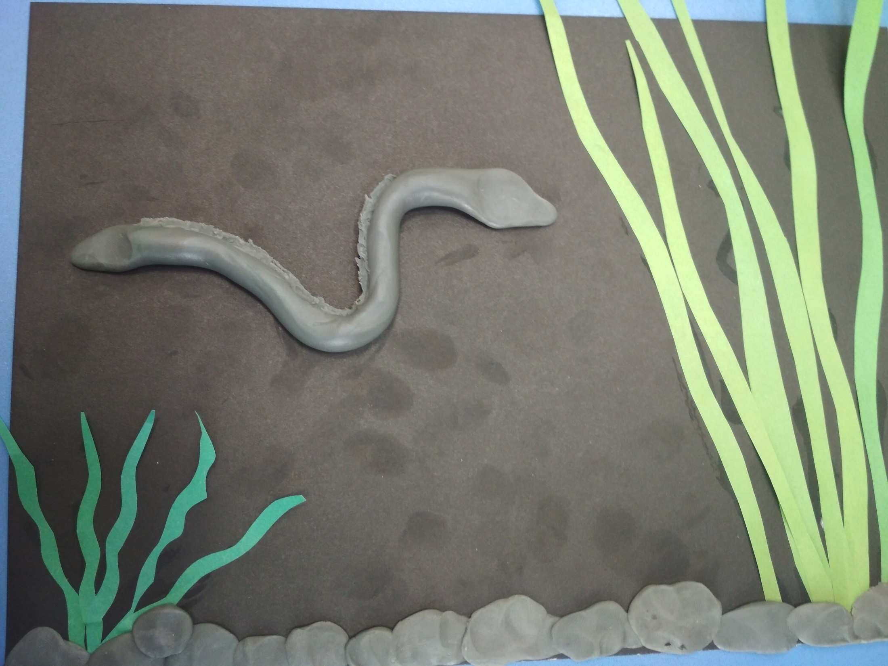
Из серого пластилина делаем угря ( раскатываем длинную колбаску) формируем голову и хвост. При помощи стека для пластилина делаем верхний плавник.

Slide 11
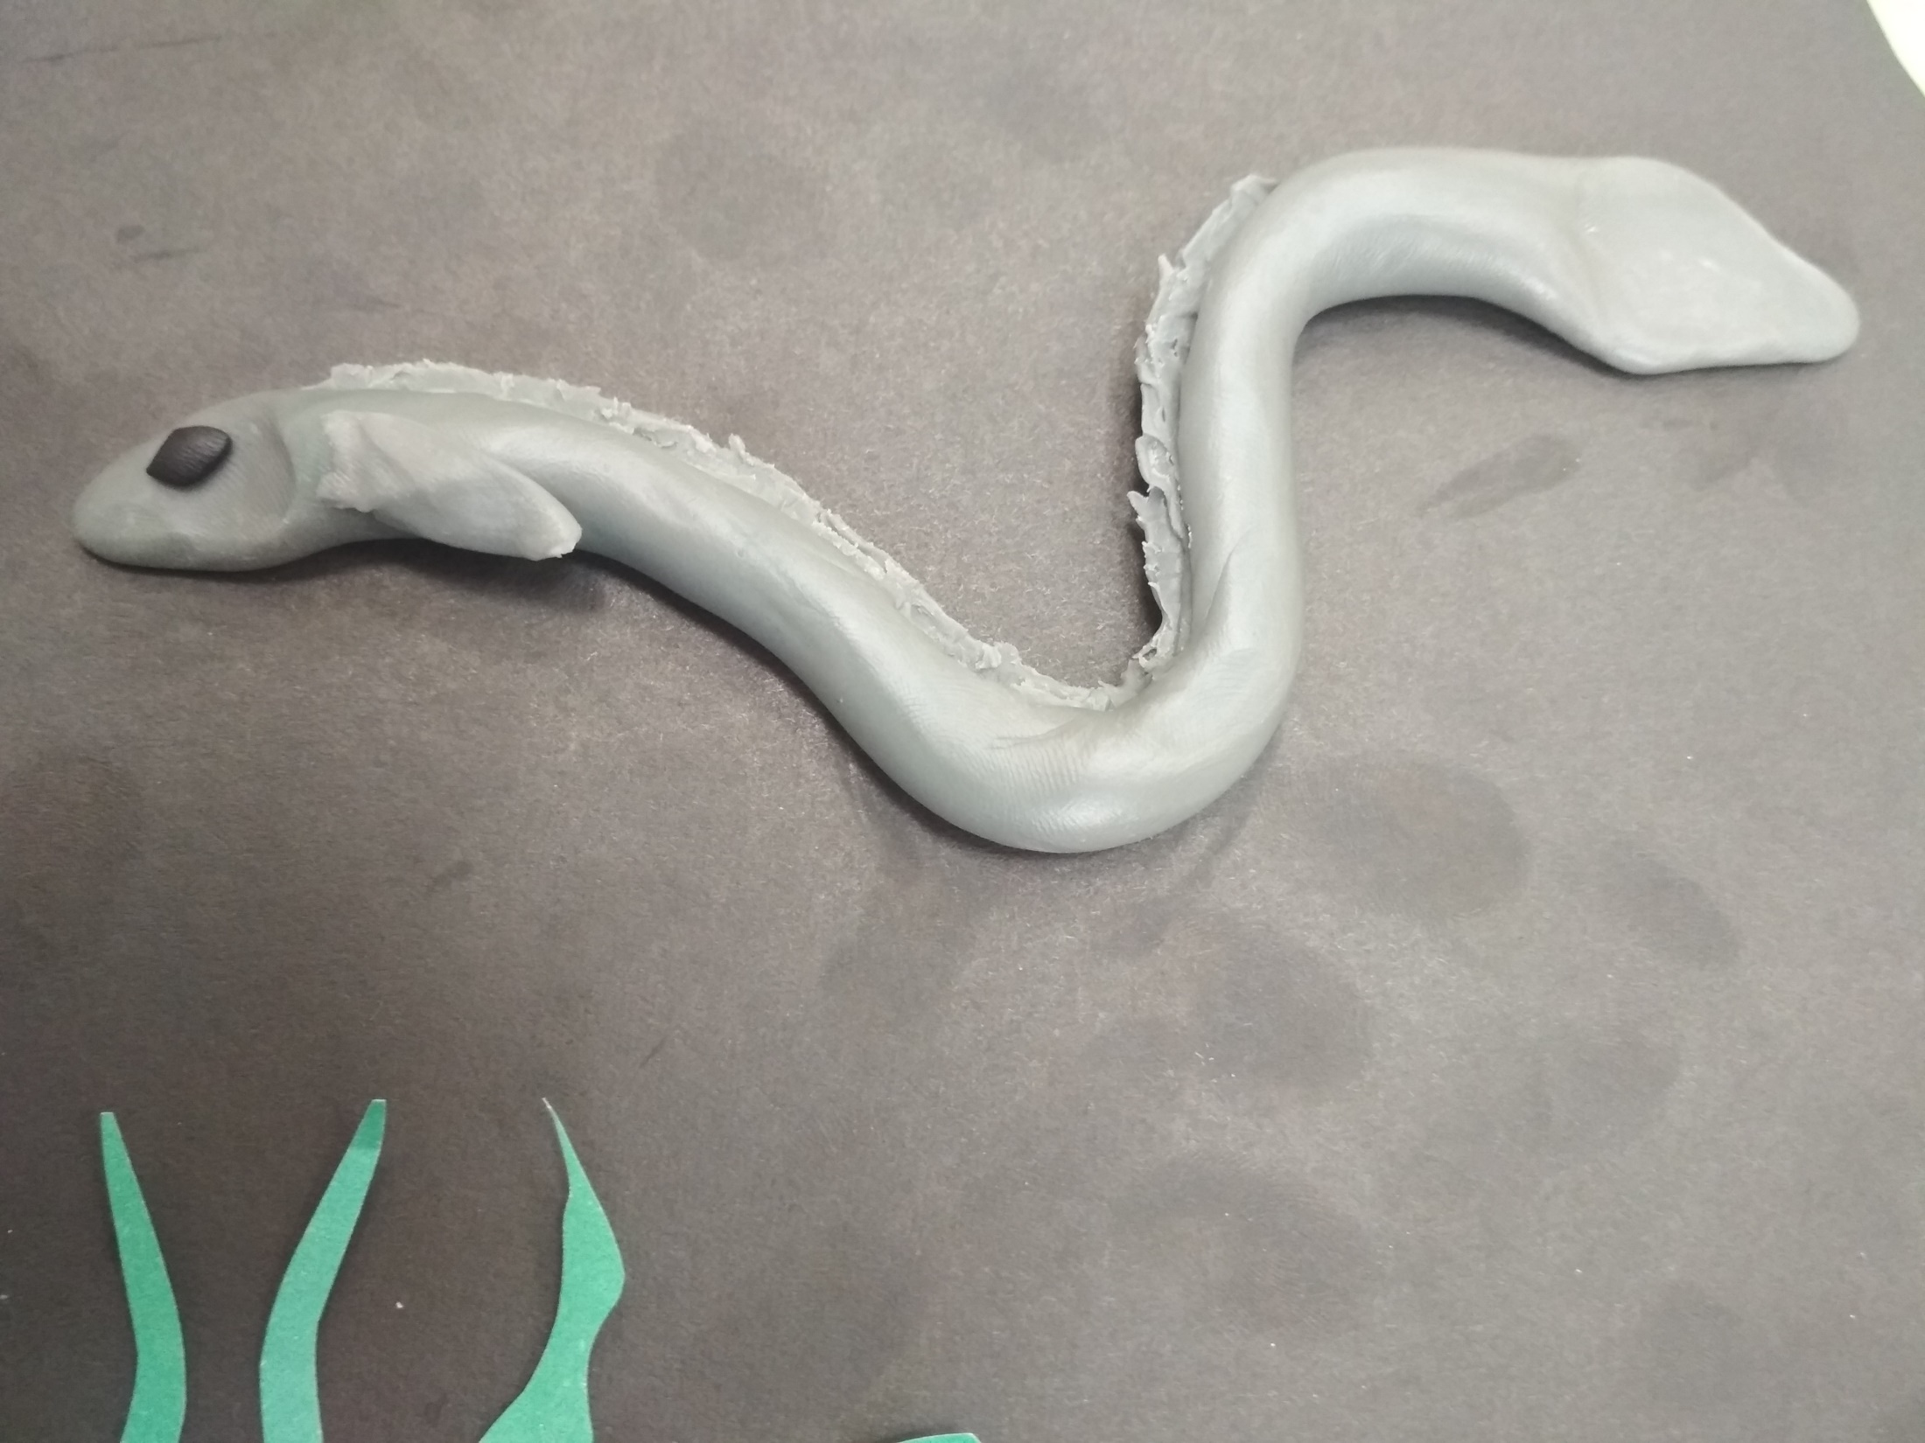
Делаем глаз и плавник на голове.

Slide 12
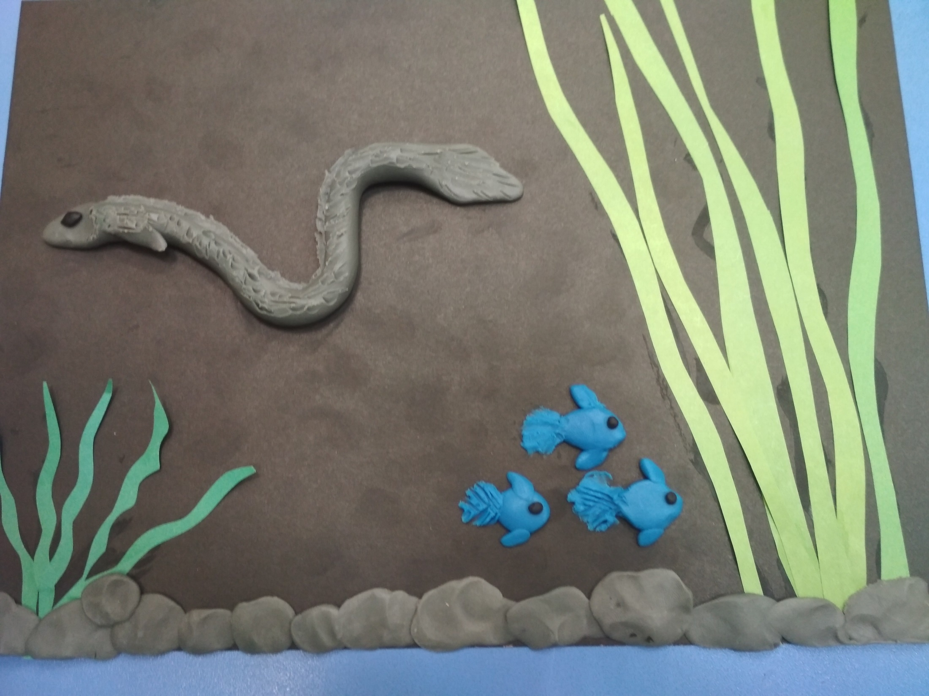
Добавляем маленьких рыбок (цвет по желанию).
Речной угорь готов!
Благодарю за внимание!

